Slide 1
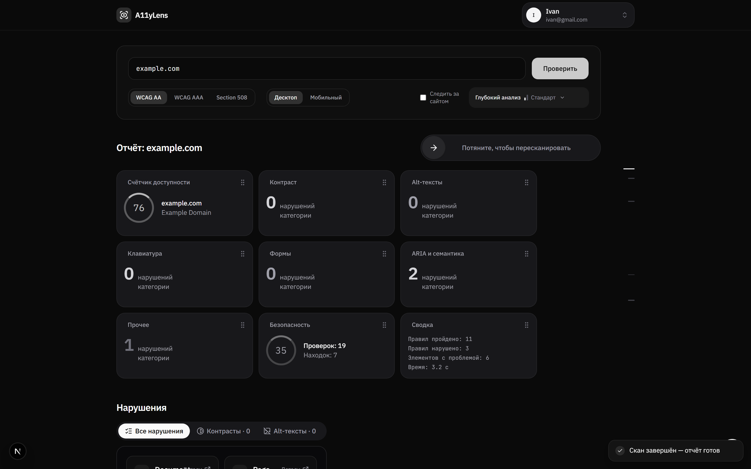
A11yLens
Доступность WCAG 2.2 и кибербезопасность сайта — за одну минуту
Playwright · axe-core · Next.js · один наглядный отчёт

Slide 2
Зачем
• Доступность проверяют вручную
Аудит WCAG у специалистов — долго и дорого, а простая автоматика смотрит только HTML.
• Security-гигиена разрозненна
Заголовки, куки и утечки версий никто не связывает с UI-качеством.
• Отчёты неудобные
Сырые дампы правил вместо понятного экрана для заказчика.
• Один скан — два измерения
Оценка доступности 0–100 и балл безопасности из одной загрузки страницы.
• Настоящий браузер
Playwright рендерит страницу как пользователь и фотографирует проблемные элементы.
• Отчёт, который можно показать
Bento-панель, вкладки, PDF, JSON/CSV, бейдж для README.

Slide 3
Отчёт: два счётчика на одном экране

Slide 4
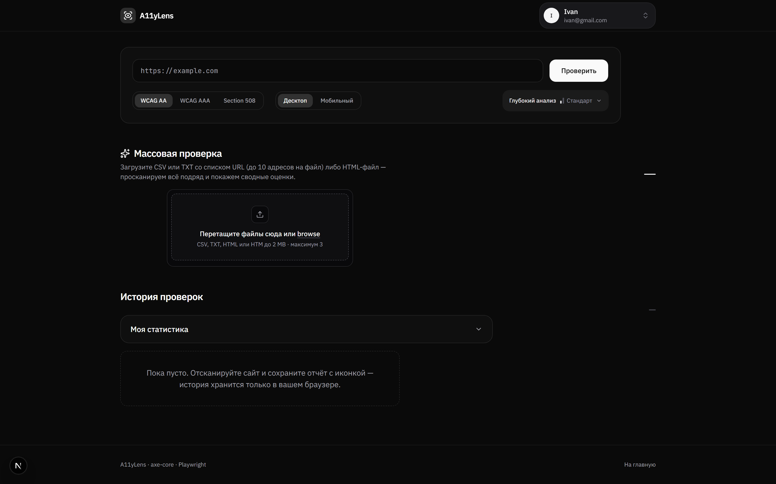
Доступность: WCAG 2.2 под капотом
• 60+ правил axe-core
WCAG AA / AAA / Section 508, десктоп и мобильные вьюпорты.
• Оценка 0–100
Веса по критичности: critical −12, serious −8, moderate −4, minor −2.
• Скриншоты нарушений
Каждый проблемный элемент — со снимком и лайтбоксом.
• Diff и мониторинг
Что исправилось с прошлого скана, watchlist с ↑/↓.
• Экспорт
PDF для клиента + JSON/CSV для CI.

Slide 5
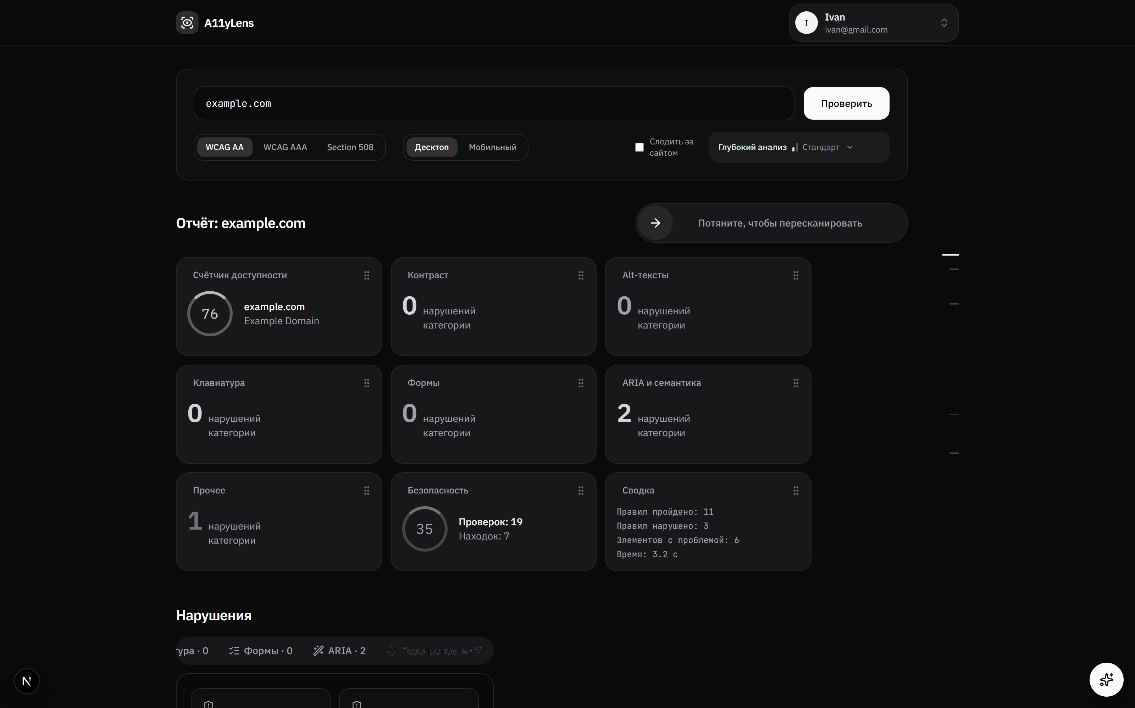
Безопасность: 19 пассивных проверок
• Заголовки
CSP, HSTS, clickjacking, nosniff, Referrer-Policy, Permissions-Policy, COOP.
• Cookies
Secure, HttpOnly, SameSite.
• Контент
Mixed content и SRI у внешних скриптов.
• Утечки
X-Powered-By, meta generator, устаревший jQuery (< 3.5 — CVE).
• Инфраструктура
HTTP→HTTPS редирект, пробы /.git, /.env, phpinfo, .bak.
• Балл 0–100
−20/−10/−5 по критичности, каждая находка — с рецептом.

Slide 6
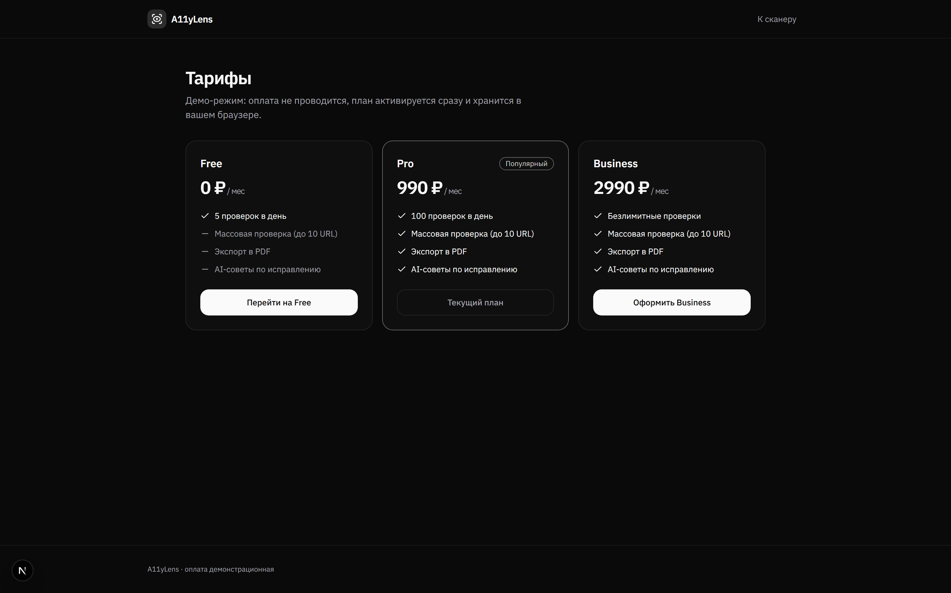
Продукт, а не демо
• Аккаунт и подписки
Регистрация с процедурным аватаром, тарифы Free/Pro/Business с лимитами.
• Command palette ⌘K
Все действия с клавиатуры.
• ИИ-помощник
Разбор отчёта в чате (rule-based демо, без API).
• История и статистика
Спарклайны оценок, активность за 14 дней.
• Гайд по WCAG
Интерактивный чеклист 18 правил с прогрессом.
• RU / EN
Переключатель языка в шапке.

Slide 7
Как это устроено
Браузер Next.js 16 · React 19 · Tailwind 4 · motion
API /api/scan Playwright + headless Chromium
Движки axe-core · аудит заголовков, кук, проб
Отчёт bento-панель · вкладки · PDF/JSON/CSV
Storage: localStorage — аккаунт, план, история, watchlist. Сервер stateless, без БД.

Slide 8
Быстрый старт
$ git clone https://github.com/ivan-cruzzz/A11yLens.git
$ cd A11yLens && npm install
$ npx playwright install chromium
$ npm run dev # → http://localhost:3000
Node.js 18.18+ · первый скан ~30 секунд
Скриншоты для README: node scripts/screenshot.mjs

Slide 9
A11yLens
Проверьте свой сайт — отчёт готов через полминуты
github.com/ivan-cruzzz/A11yLens
MIT License · Next.js · Playwright · axe-core

